Slide 1
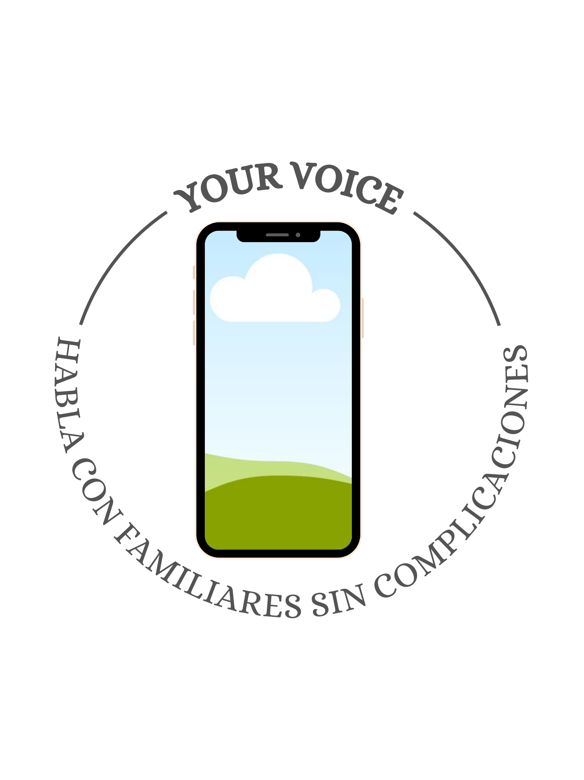
Your voice
Alumno: Alfredo Sanchez Otañez
Maestra: Maria Romina Flores Peña
Materia: Desarrollo de proyectos

Slide 2
Palabras Clave
Aplicación
Traductor
Tecnología
Enfermedades
Condición
Habla
Ayuda
Enfermedad

Slide 3
Antecedentes 1
El proyecto habla sobre un prototipo de un guante traductor de señales que enfocado en personas con discapacidad auditiva y de lenguaje.
Maldona. M. Duran, C. & Ateaga. J. (2022) Aplicación movil traductor de semne Para en 1ª poblacion Sardo much. Calambic implementande técnicas mochine learnings 401K to hards

Slide 4
Antecedentes 2
Este proyecto habla de una aplicación que traduce señales a texto con una inteligencia artificial que permita a las personas con discapacidad auditiva que su única fuente de comunicaciones es la señas.
Maldona. M. Duran, C. & Ateaga. J. (2022) Aplicación movil traductor de semne Para en 1ª poblacion Sardo much. Calambic implementande técnicas mochine learnings 401K to hards

Slide 5
Antecedente 3
El proyecto habla sobre una metodología en las clases de traducción accesible desde de el 2014 y su objetivo es aplicar una modalidad para los turistas.
Uvotez de Morous Metco.c.c Álvarez Algte Bidactice de iurist actuccia Accesible el tutismos su en Enseñazos de Aplicación en Posgrado Resuisa digital de investiganion PA docencio univer Sitorio, 11(2) 223-236

Slide 6
Planteamiento del problema
Actualmente en el mundo existen personas que tienen alguna discapacidad del habla y existen varias formas para intentar arreglar eso pero la mayoría no funciona por lo tanto mi proyecto tiene la misión de arreglar eso.
¿Será posible realizar una aplicación para ayudar al habla?

Slide 7
Justificación
¿Por qué y para qué vas a hacer tu investigación?
Hoy en día hay mucha gente que tiene problemas para el habla y mi investigación busca hacer que ese problema disminuyan Ayudando a la gente a comunicarse con los demás.

Slide 8
Objetivos
Objetivos generales: mi objetivo es que esta aplicación pueda ayudar a que la gente con alguna discapacidad del habla se puedan comunicar con sus seres queridos así ellos puedan convivir si preocuparse de nunca hablar con ellos.
Objetivos específicos:
Crear la beta
Probar la beta
Si no funciona crear una nueva versión y probarla
Si funciona lanzarla
Si no funciona crear una nueva versión otra vez

Slide 9
Bibliografía
Antecedentes 2: http://hdl.handle.net/10584/10577
Maldona. M. Duran, C. & Ateaga. J. (2022) Aplicación movil traductor de semne Para en 1ª poblacion Sardo much. Calambic implementande técnicas mochine learnings 401K to hards
Antecedentes 1:https://repositorio.utn.edu.ec/handle/123456789/4464
Navarrere Entipyez, J. B. (2015) protatio 6: JiS:B-1 (Guante traductor de sexas 0 badros pato P ersano con discapacidad auditivo y de renovaso (Bacrelor’s thesis
Antecedente 3:http://de.doi.org/lo.19083/ridu.11.533
Uvotez de Morous Metco.c.c Álvarez Algte Bidactice de iurist actuccia Accesible el tutismos su en Enseñazos de Aplicación en Posgrado Resuisa digital de investiganion PA docencio univer Sitorio, 11(2) 223-236

